Slide 1

구매관리 시스템
3조 : 엄진영 / 이윤진 / 정정민 / 정지훈

Slide 2
01 ㅣ 프로젝트 목표
02 ㅣ 고객사 선정 (가상)
PART1.
프로젝트 진행계획
03 ㅣ 일정 및 계획
04 ㅣ 시스템 인프라 구성
05 ㅣ 시스템 기능별 구성
06 ㅣ 팀구성 및 역할분담
07 ㅣ 데이터 베이스 설계

Slide 3








01. 프로젝트 목표
제조업 회사에서 사용할 수 있는 시스템으로써,
자재에 대한 구매조달업무를
시스템을 통해 효율적으로 관리할 수 있도록 한다.
개발기간
2022/09/29 ~ 2022/11/15 (5주)
개발인원
4명 (엄진영 / 이윤진 / 정정민 / 정지훈)
프로젝트 팀명 : JJUL
프로젝트 환경
- 주요 사용 언어 : Spring boot / bootstrap / JavaScript / HTML / CSS
- 데이터베이스 : Maria DB
- 버전관리 : GitHub (https://github.com/JeongMin-Jeong/buymanage)

Slide 4
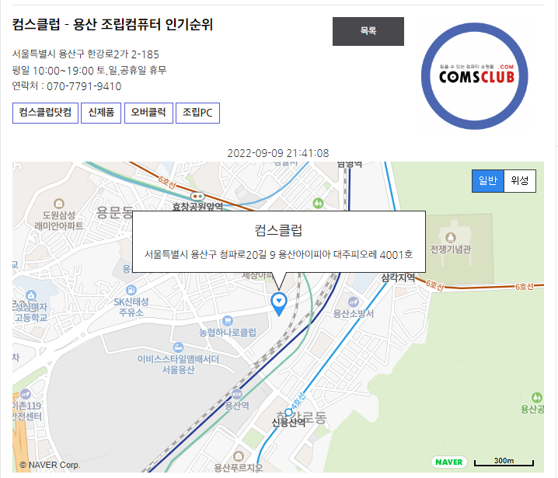
02. 고객사 선정(가상)
http://soonwidot.co.kr/rank/detail.php?id=12389345&rcid=31808

Slide 5
03. 일정 및 계획
분류 | 9월 | 10월 |  |  |  | 11월
1주차 | 9월29일~10월14일
2주차 |  |  |  | 17일~28일
3주차 |  |  |  |  |  | 10월31일~11일
4주차 |  |  |  |  |  |  |  | 14~15일
1주차 : 디지이노 개발방법론 교육 및 업무 분석방법, 양식 소개
클라우드 개발 환경 셋업
사용자 요구분석, 프로세스 분석, 프로세스 설계, 기능요구서 작성
시스템 설계(시스템 아키텍처 설정, UI / DB 설계)
2주차 : 프로세스별 업무(코딩)분배 및 Application 개발 프로세스별 단위 테스트 및 통합
3주차 : Application 개발(코딩), 통합 테스트 및 보완
4주차 : 사용자 메뉴얼&최종 보고서 작성 프로젝트 결과발표(개발 프로그램 시연)

Slide 6



04. 시스템 인프라 구성
2012-vCenter(192.168.0.100)
계약관리 담당자(조달관리)
user97@zerock.org
exsi-1(192.168.0.116)
구매 담당자(발주관리)
user98@zerock.org
3-10-5(IntelliJ2022)(192.168.0.200)
3-F-GUI-DB(192.168.0.201)
Mysql(erp_buymanage1)
자재관리 담당자(자재관리)
user99@zerock.org
관리자 user100@zerock.org
Git Hub (https://github.com/JeongMin-Jeong/buymanage)

Slide 7
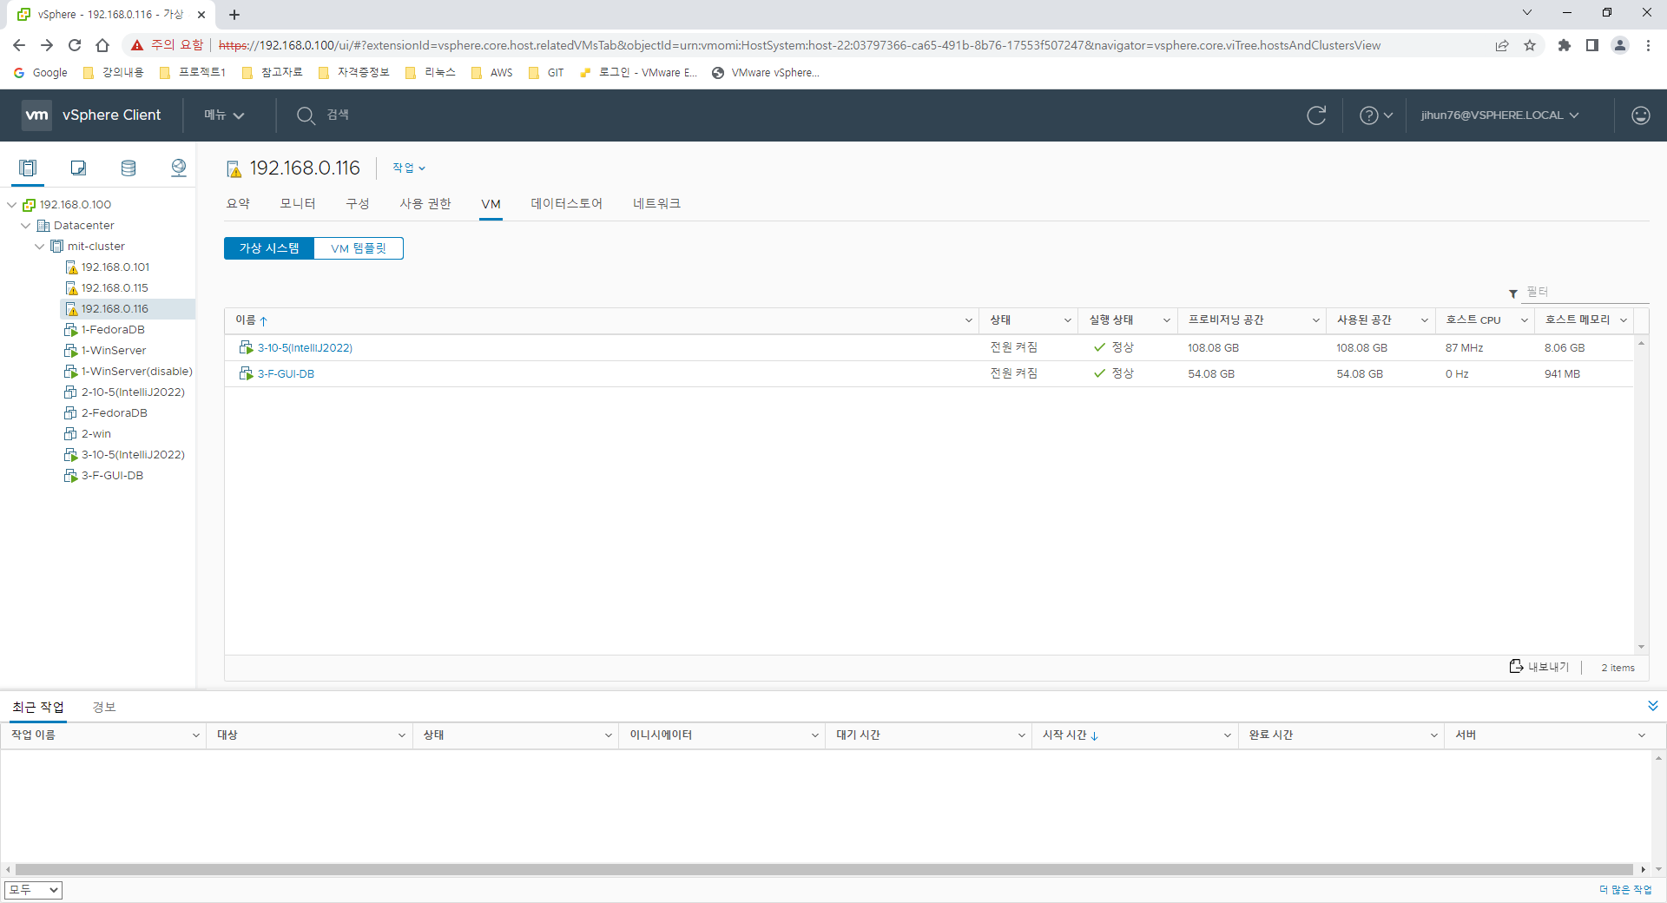
04. 시스템 인프라 구성
Private Cloud 구성(vCenter) : https://192.168.0.100/ui/

Slide 8
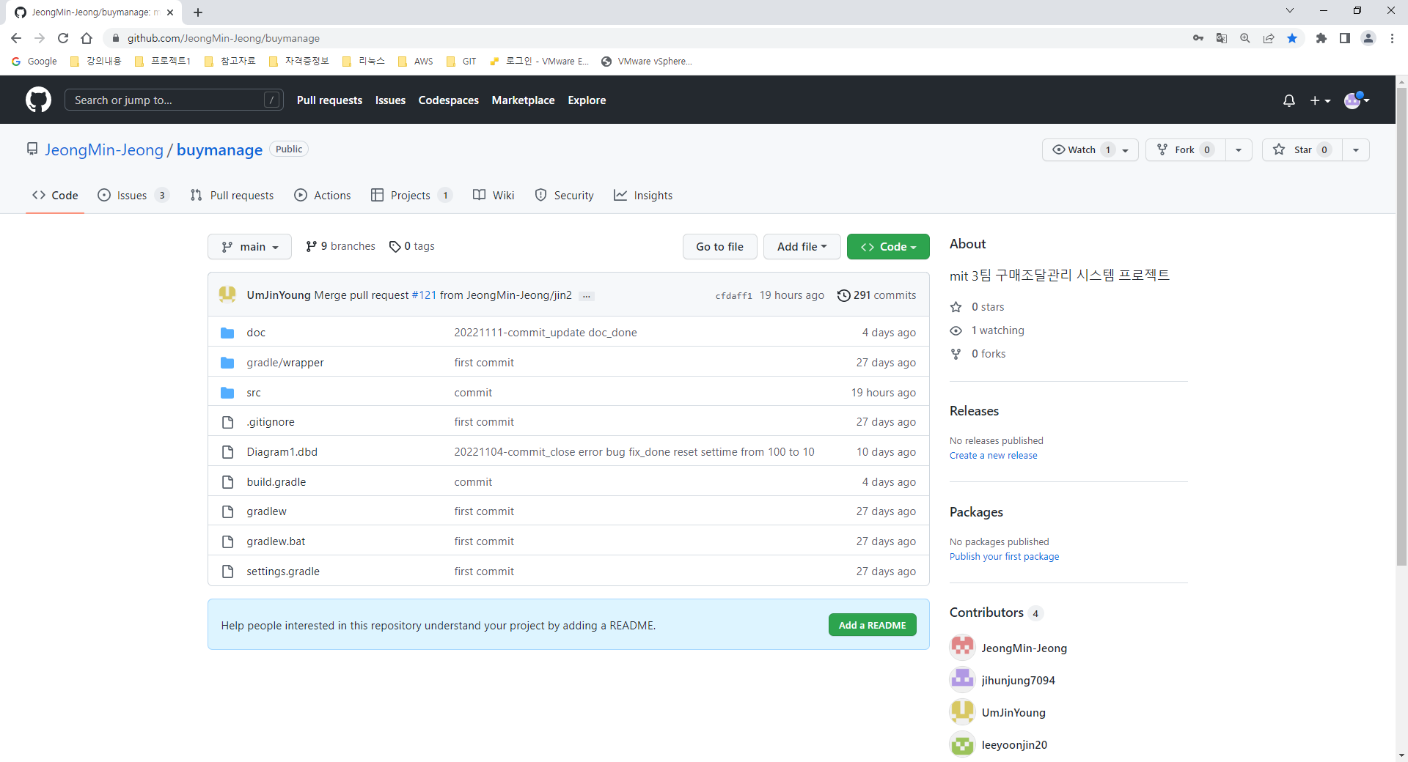
04. 시스템 인프라 구성
형상관리 (Git Hub) : https://github.com/JeongMin-Jeong/buymanage

Slide 9
05. 시스템 기능별 구성
LOGIN
index.html
조달관리
발주관리
자재관리
품목 정보
등록/조회
계약
등록/조회
조달 계획
등록/조회
구매 발주서 등록/조회
진척 검수
처리
입/출고
처리
거래 명세서
발행
재고관리
리포트/엑셀

Slide 10
06. 팀 구성 및 역할 분담
공동수행 : 요구사항 분석, 화면설계, DB설계
이름 | 역할 | 담당 업무
정지훈 | 팀장 | ▶ 프로젝트 환경구성 및 총괄 관리 ▶ 단위 테스트 및 보완
엄진영 | 부팀장 | ▶ 자재관리 페이지 구성
이윤진 | 팀원 | ▶ 전체 레이아웃 설계 ▶ 발주관리 페이지 구성
정정민 | 팀원 | ▶ 조달관리 페이지 담당

Slide 11
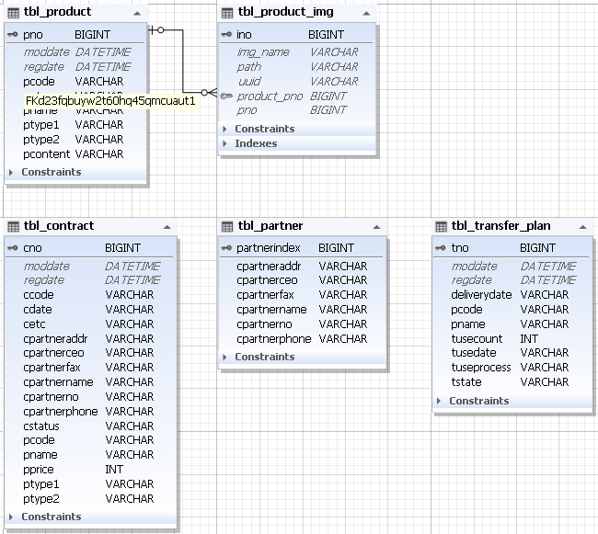
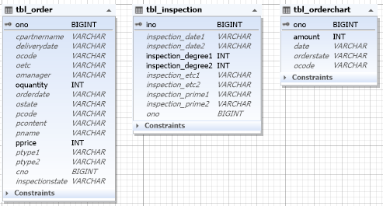
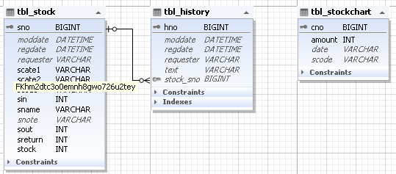
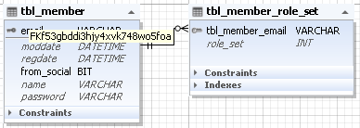
07. 데이터 베이스 설계
각 기능별 테이블 설계완료, Java Entity(JPA hibernate)를 통해 자동생성 구현됨
조달관리>품목관리 |  | 발주관리
조달관리>계약관리 |  | 자재관리
조달관리>조달계획관리 |  | 보안정책

Slide 12
PART2.
화면정의서
CHAPTER 01 ㅣ 조달 관리
CHAPTER 02 ㅣ 발주 관리
CHAPTER 03 ㅣ 자재 관리
CHAPTER 04 ㅣ 보안 정책

Slide 13

CHAPTER 01
조달 관리

Slide 14
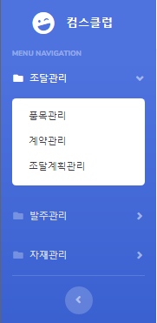
01 품목 관리
품목 별 세부 항목에 대한 정보를 등록, 관리.(계약등록시 품목정보 연동)
02 계약 관리
등록된 품목을 업체와 거래 계약을 진행하고 완료된 계약에 대해 등록, 관리. (계약등록시 품목정보 업체정보 연동)
03 조달계획 관리
조달 계획을 등록, 관리. (별도구현)
납기일정보 납품수량정보등 발주시에 참조가 능

Slide 15
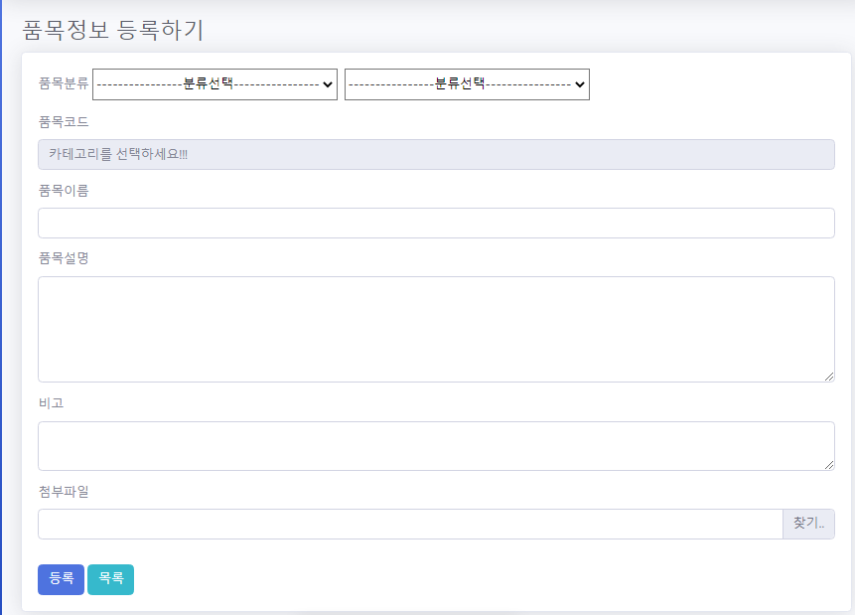
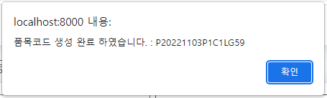
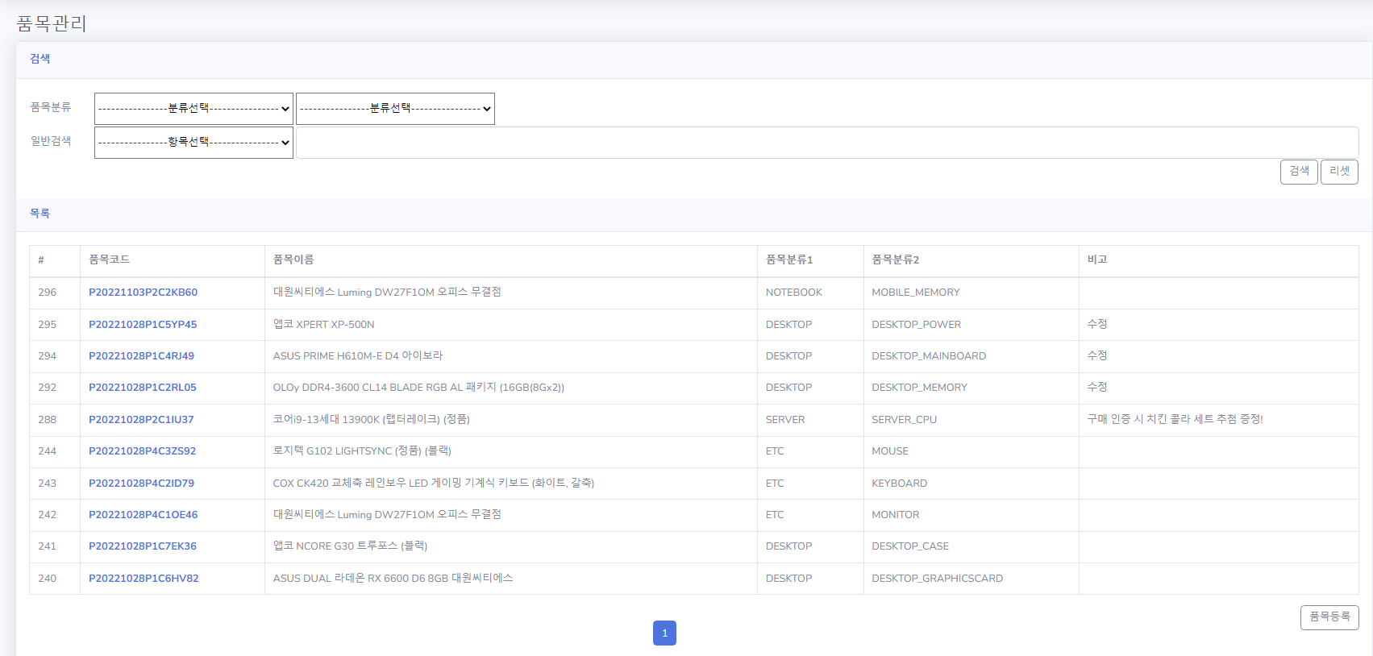
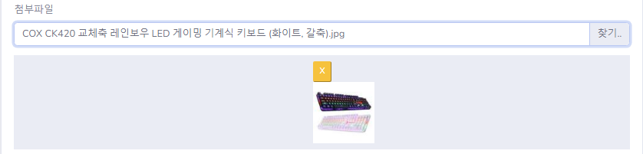
1-1 조달관리 > 품목관리 > 품목등록
등록기능(CRUD)
(product/register.html)
대분류 선택 -> 중분류 선택
[ 개요 ]
품목분류를 선택하면, 품목코드는 자동 생성 입력됨.
기타 품목이름, 품목설명, 비고, 첨부파일과 같은 세부 항목에 대한 정보를 입력, 등록할 수 있다.
[ 화면 설계 ]
1. 대분류 선택 -> 중분류 선택
2. 품목분류 선택시 품목코드 자동 생성
사용자 텍스트 입력 : 품목이름 / 품목설명 / 비고
첨부파일 찾기 -> 이미지 선택시 미리보기 가능 및 삭제 후 재선택 가능
1
2
3
1
2
3
4
4

Slide 16
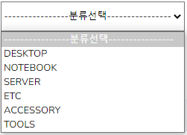
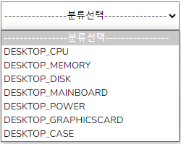
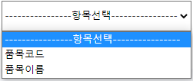
1-1 조달관리 > 품목관리
검색기능(CRUD)
(product/list.html)
대분류 선택 -> 중분류 선택
[ 개요 ]
품목분류, 일반검색을 통해 등록된 품목을 검색할 수 있다.
[ 화면 설계 ]
1. 대분류 선택 -> 중분류 선택
2. 일반검색 항목선택 -> 키워드 입력
1
2
3
1
2
3

Slide 17
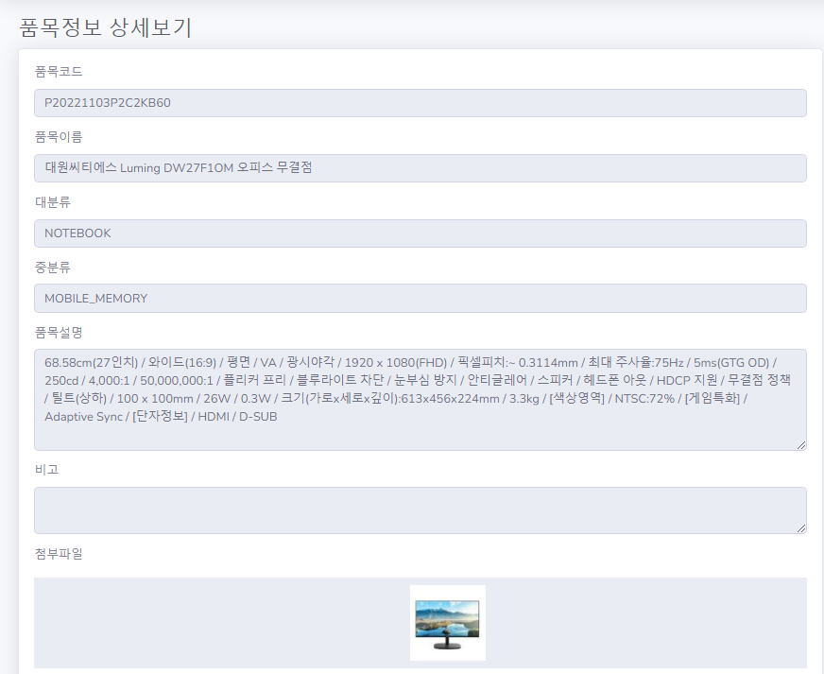
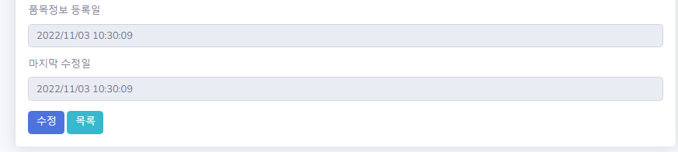
1-1 조달관리 > 품목관리 > 품목정보 상세보기
상세보기기능(CRUD)
(product/read.html)
[ 개요 ]
등록된 품목의 상세정보를 확인할 수 있다.
[ 화면 설계 ]
상세정보에 대해 모두 readonly 처리하여 읽기 기능만 제공.

Slide 18
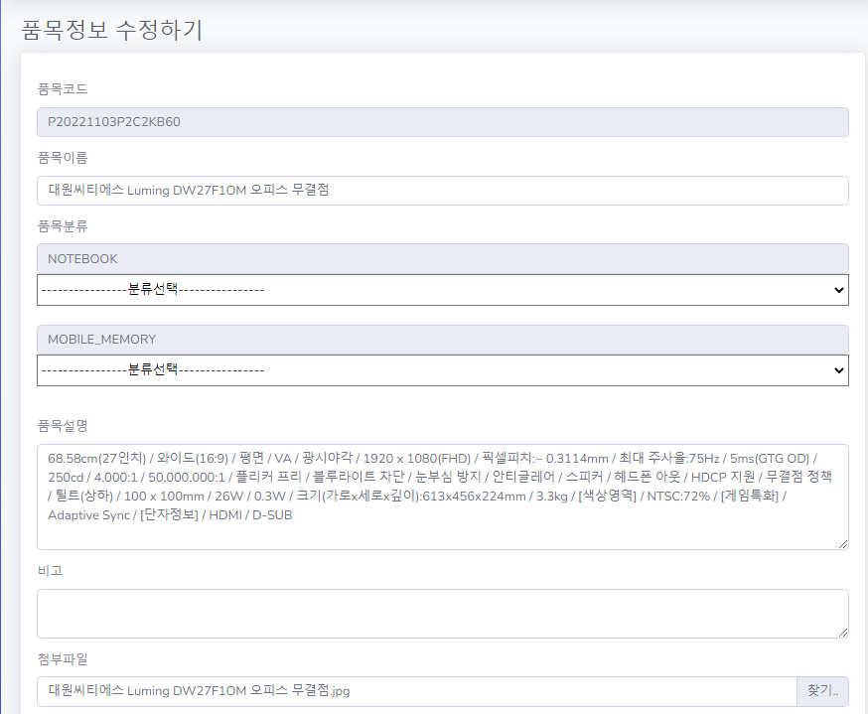

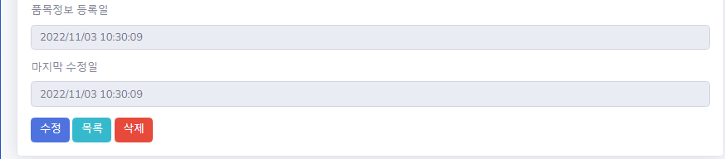
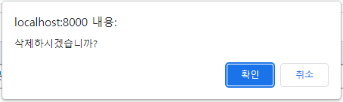
1-1 조달관리 > 품목관리 > 품목정보 상세보기 > 수정,삭제
수정기능(CRUD)
(product/modify.html)
삭제기능 (html파일 x)
1
[ 개요 ]
품목의 상세정보 내용을 수정할 수 있다.
[ 화면 설계 ]
1. 수정불가항목(readonly) : 품목코드 / 품목정보 등록일 / 마지막 수정일
2. 텍스트수정가능 : 품목이름 / 품목설명 / 비고
3. select box 수정가능 : 품목분류(readonly영역에 수정전 값이 보여짐, select box를 통해 다른 값 선택시 readonly영역에 반영됨.)
4. 첨부파일 수정가능 : 수정전 값이 보여짐, 새로운 첨부파일 선택 시 미리보기 기능을 통해 이미미 확인 및 수정 가능함.
5. 삭제기능 : alert을 통해 확인 선택시 해당 품목정보 삭제됨.
2
3
1
2
3
4
4
5
5

Slide 19
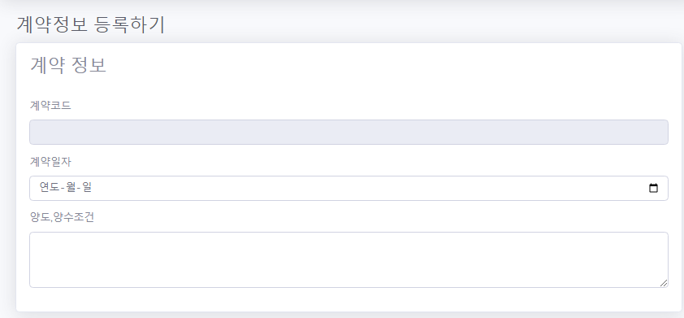
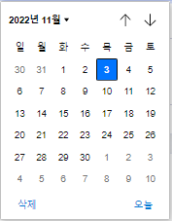
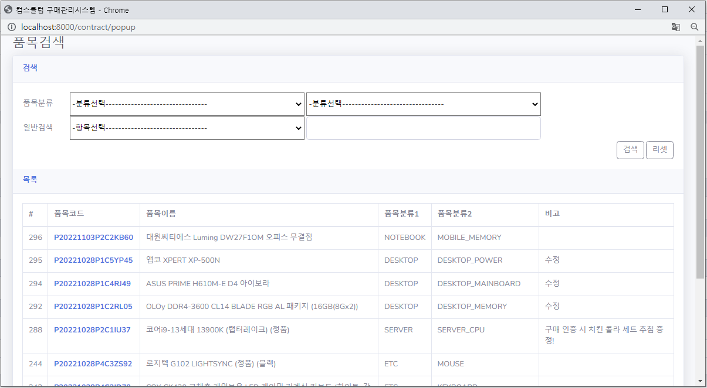
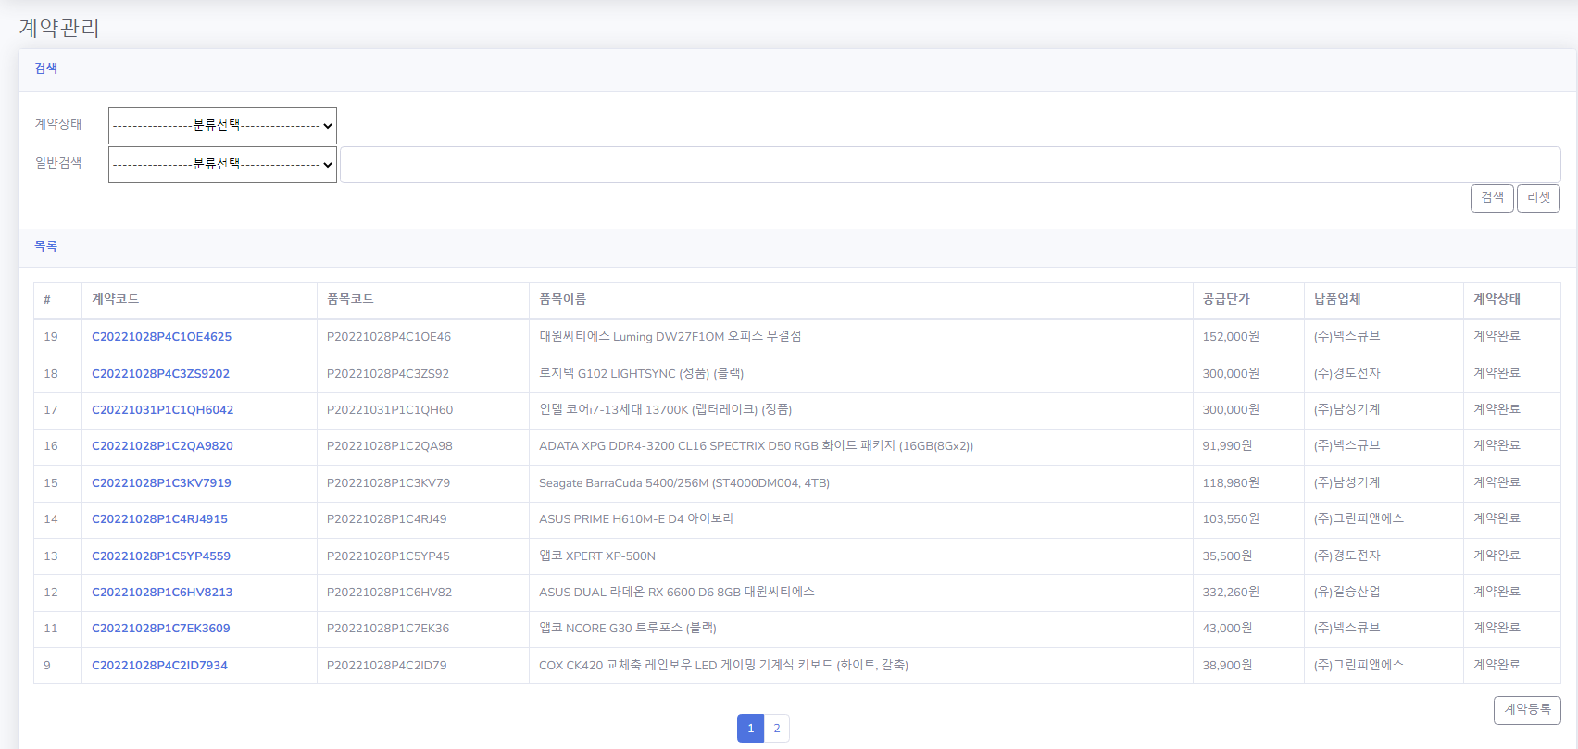
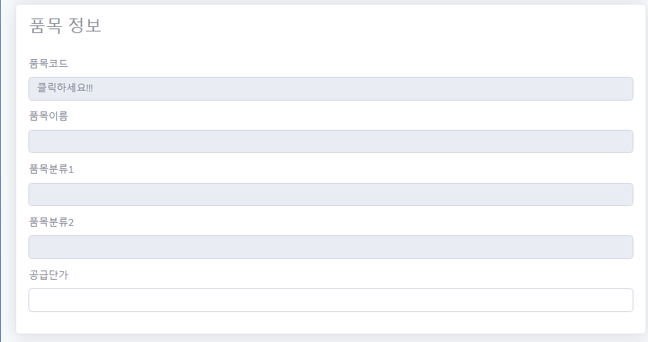
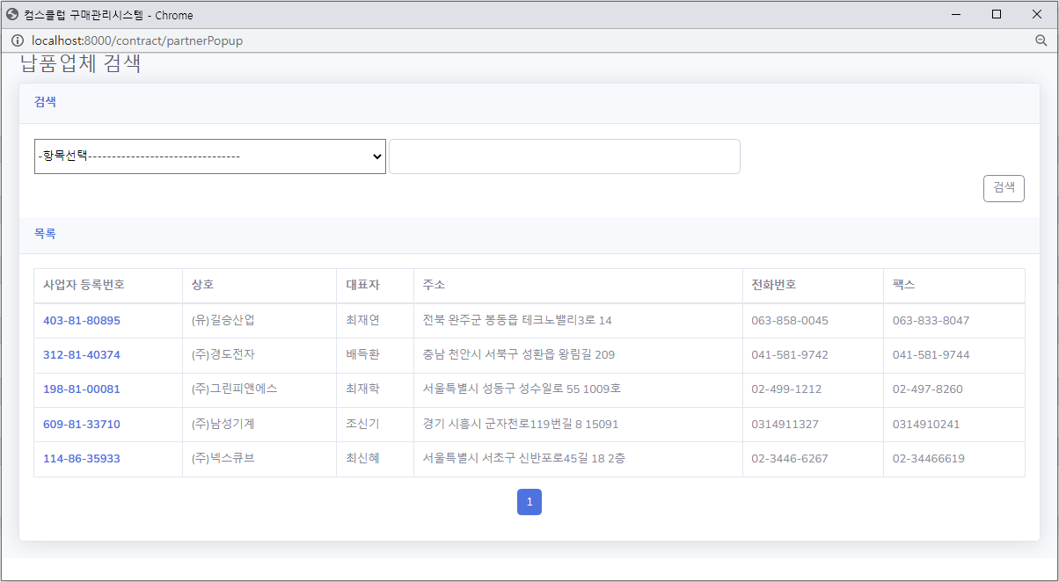
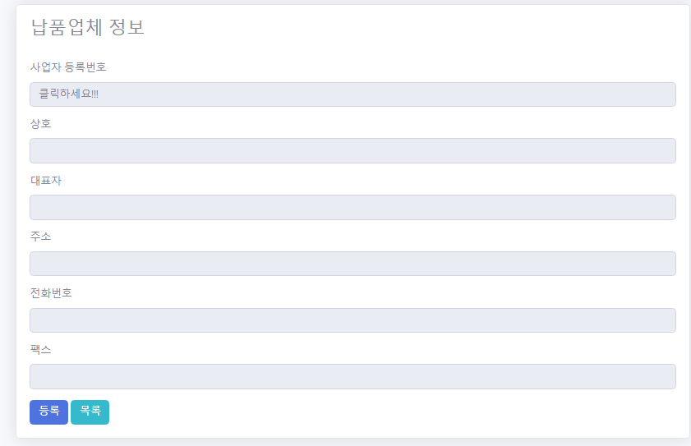
1-2 조달관리 > 계약관리 > 계약등록
등록기능(CRUD)
(contract/register.html)
[ 개요 ]
완료된 거래 계약에 대해 계약서 세부 항목별 내용을 작성할 수 있다. (계약정보는 뒤에나오는 발주서등록 및 자재관리의 거래명세서 발행과 연계)
품목선택시 관련정보 자동입력
납품업체 선택시 관련정보 자동입력
[ 화면 설계 ]
1. 날짜선택
2. 사용자 텍스트입력 : 양도, 양수조건 / 공급단가
품목코드 선택시 계약코드 / 품목이름 / 품목분류 자동입력됨
사업자 등록번호 선택시 납품업체의 나머지 정보들 자동입력됨
1
2
3
4
1
2
3
4
5
5
6
6

Slide 20
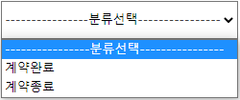
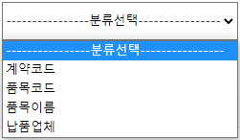
1-2 조달관리 > 계약관리
검색기능(CRUD)
(contract/list.html)
[ 개요 ]
계약상태, 일반검색을 통해 등록된 계약을 검색할 수 있다.
[ 화면 설계 ]
1. 계약상태에 따른 검색
2. 일반검색 항목선택 -> 키워드 입력
1
2
3
1
2
3

Slide 21
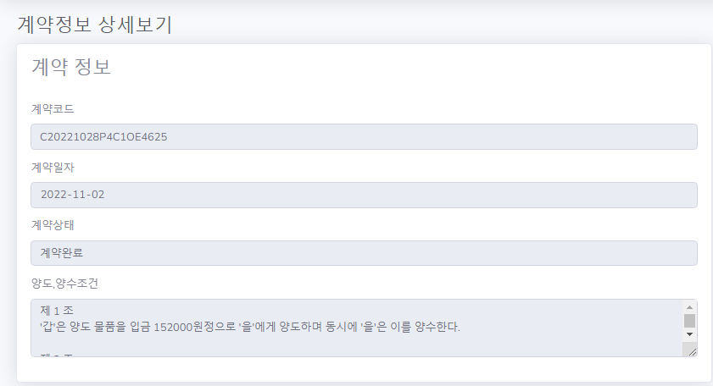
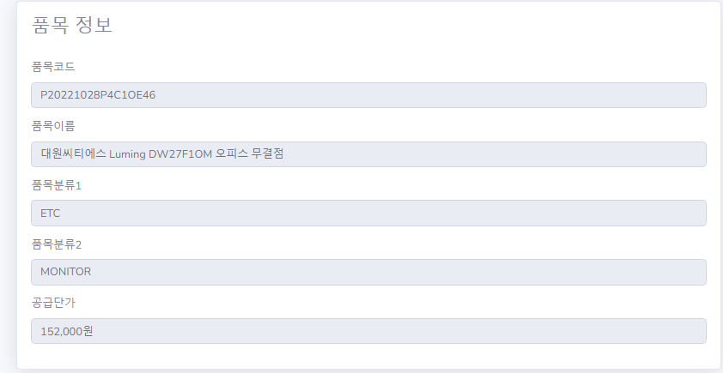
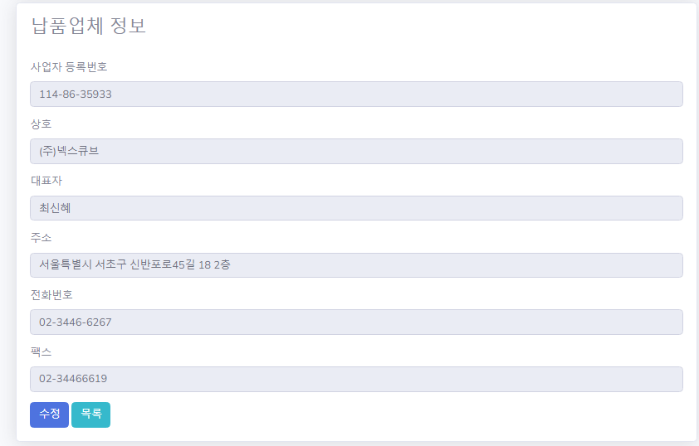
1-2 조달관리 > 계약관리 > 계약정보 상세보기
상세보기기능(CRUD)
(contract/read.html)
[ 개요 ]
등록된 계약의 상세정보를 확인할 수 있다.
[ 화면 설계 ]
상세정보에 대해 모두 readonly 처리하여 읽기 기능만 제공.

Slide 22
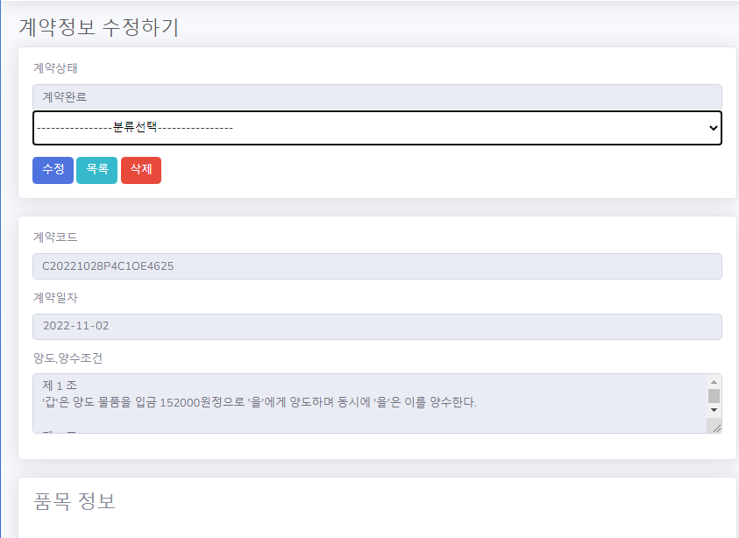
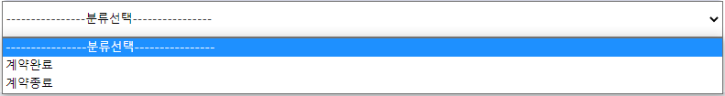
1-2 조달관리 > 계약관리 > 계약정보 상세보기 > 수정,삭제
수정기능(CRUD)
(contract/modify.html)
삭제기능 (html파일 x)
1
[ 개요 ]
계약의 세부 정보는 수정불가 처리 상태정보를 수정할 수 있다. (필요한 계약이 있다면 새로 진행 하도록 유도)
계약 완료 : 계약이 진행되어 발주 가능상태
계약 종료 : 계약의 종료로 발주 불가상태
[ 화면 설계 ]
1. 계약서의 경우, 계약상태만 수정가능함.
5. 삭제기능 : alert을 통해 확인 선택시 해당 품목정보 삭제됨.
2
1
2

Slide 23
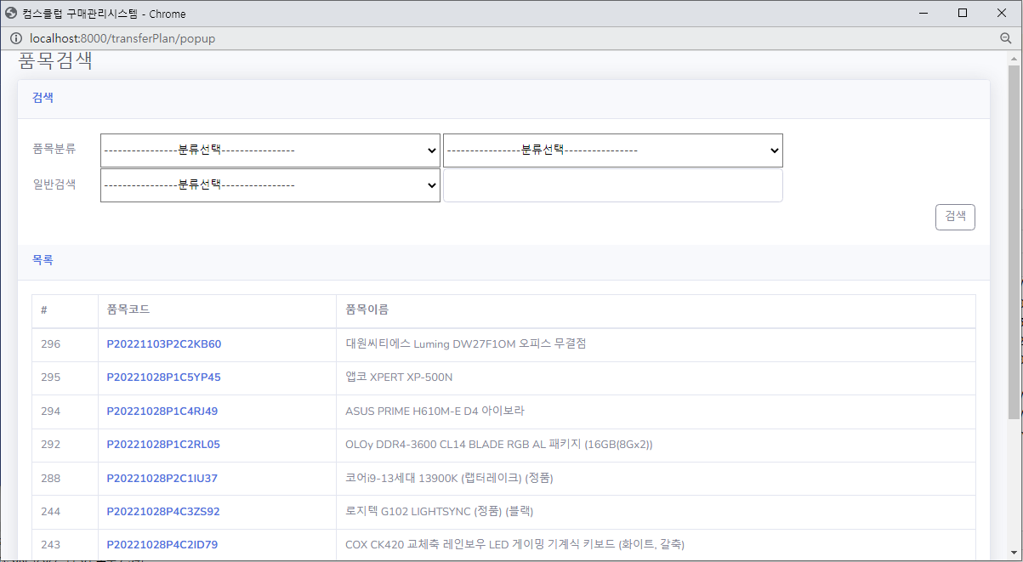
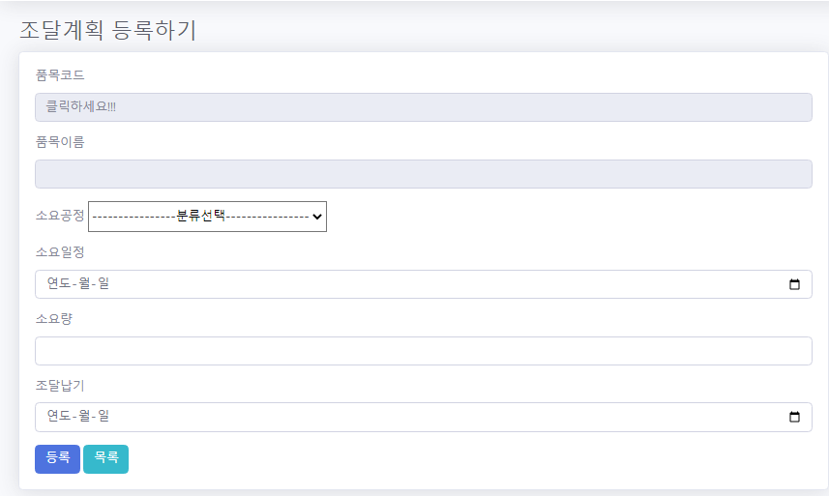
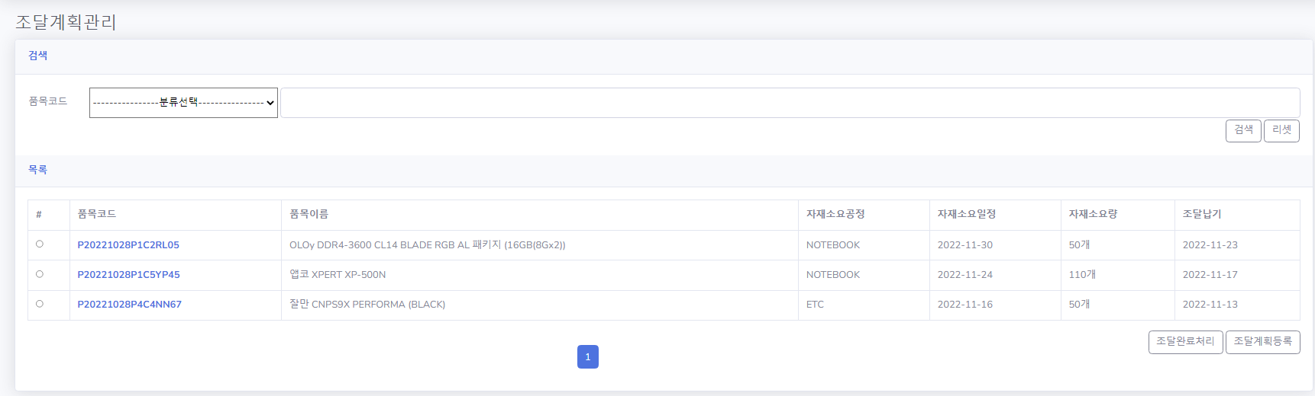
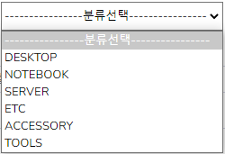
1-3 조달관리 > 조달계획관리 > 조달계획등록
등록기능(CRUD)
(transferPlan/register.html)
[ 개요 ]
조달 예정인 품목을 선택하고, 관련 공정이나 일정 납기 정보를 등록 할수 있다.
추후 발주등록시 조달계획을 참조하여 일정 및 소요량을 등록한다.
[ 화면 설계 ]
1. 품목코드 선택시 품목이름 자동입력됨
2. select box를 통해 소요공정 선택
날짜선택 : 소요일정 / 조달납기
사용자 텍스트입력 : 소요량
1
2
3
4
1
2
5
3
4
5

Slide 24
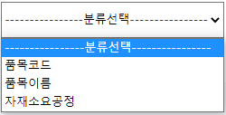

1-3 조달관리 > 조달계획관리
검색기능(CRUD)
(transferPlan/list.html)
[ 개요 ]
등록된 조달 계획을 조회, 검색 가능하다.
[ 화면 설계 ]
1. 일반검색 항목선택 -> 키워드 입력
1
2
1
2

Slide 25
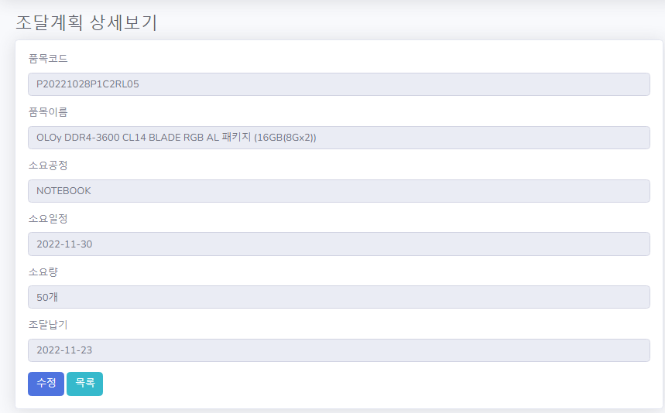
1-3 조달관리 > 조달계획관리 > 조달계획 상세보기
상세보기기능(CRUD)
(transferPlan/read.html)
[ 개요 ]
등록된 조달계획의 상세정보를 확인할 수 있다.
[ 화면 설계 ]
상세정보에 대해 모두 readonly 처리하여 읽기 기능만 제공.

Slide 26
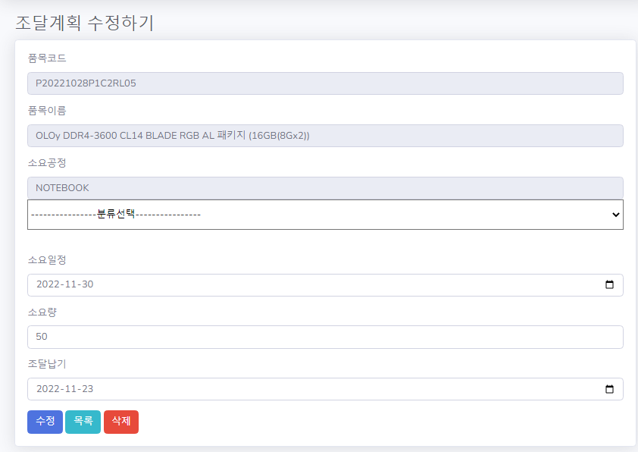
1-3 조달관리 > 조달계획관리 > 조달계획 상세보기 > 수정,삭제
수정기능(CRUD)
(transferPlan/modify.html)
삭제기능 (html파일 x)
1
[ 개요 ]
조달계획의 상세정보 내용을 수정할 수 있다.
[ 화면 설계 ]
수정불가항목(readonly) : 품목코드 / 품목이름
select box 수정가능 : 소요공정(readonly영역에 수정전 값이 보여짐, select box를 통해 다른 값 선택시 readonly영역에 반영됨.)
소요일정 / 조달납기 -> 달력을 통해 수정가능
텍스트수정가능
삭제기능 : alert을 통해 확인 클릭시 해당 조달계획은 삭제됨.
2
1
3
2
4
5
3
4
5

Slide 27
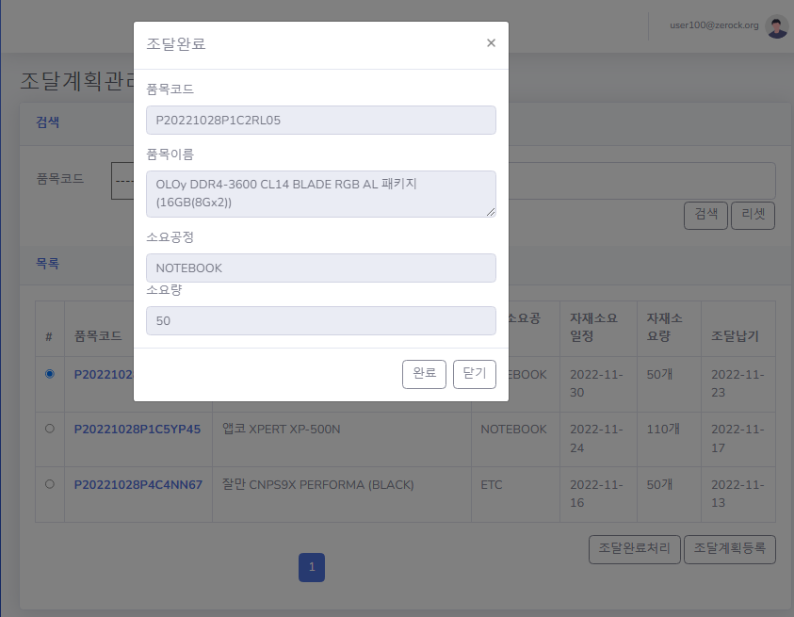
1-3 조달관리 > 조달계획관리 > 조달완료처리
조달완료처리기능 (모달창이용)
[ 개요 ]
자재입고 시, 등록된 조달 계획의 내용을 확인하고 조달완료 처리한다.
[ 화면 설계 ]
1. 조달완료처리 할 품목을 선택(radio버튼)
조달완료처리 선택시 뜨는 모달창 내용을 확인하고 완료처리하면, 해당 품목은 조달계획관리 목록에서 사라진다.
1
2
1
2

Slide 28

CHAPTER 02
발주관리

Slide 29
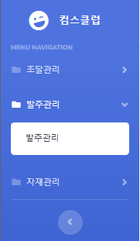
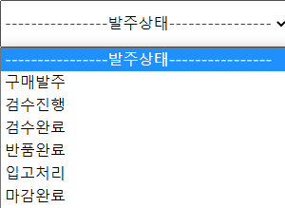
01 발주 관리
구매 발주서 등록, 관리
검수일정 및 진척검수 평가 결과 입력.
반품처리 (남품진척85% 이하 검수진행불가)
발주진행 프로세스 : 발주서등록>구매발주>검수진행>검수완료/반품완료>입고처리(자재관리>자재입고)>마감완료

Slide 30
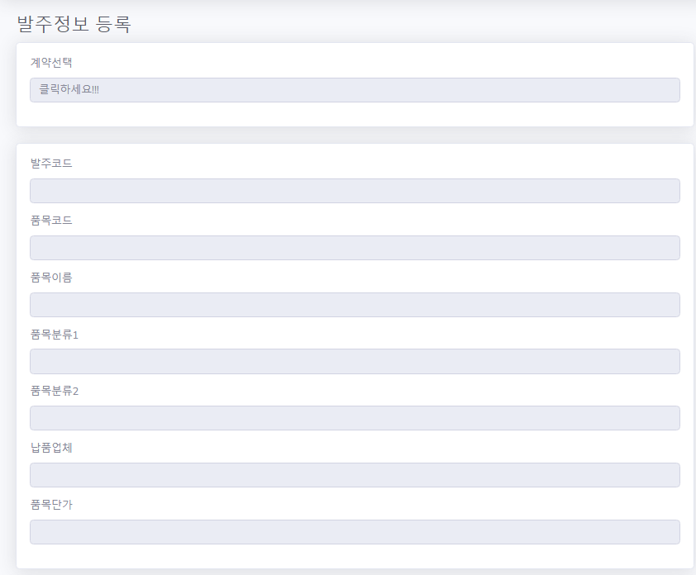
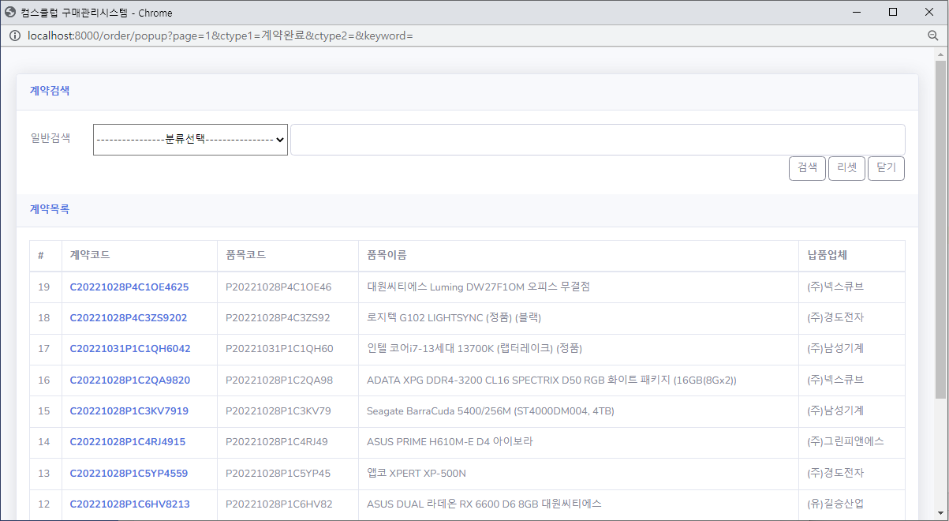
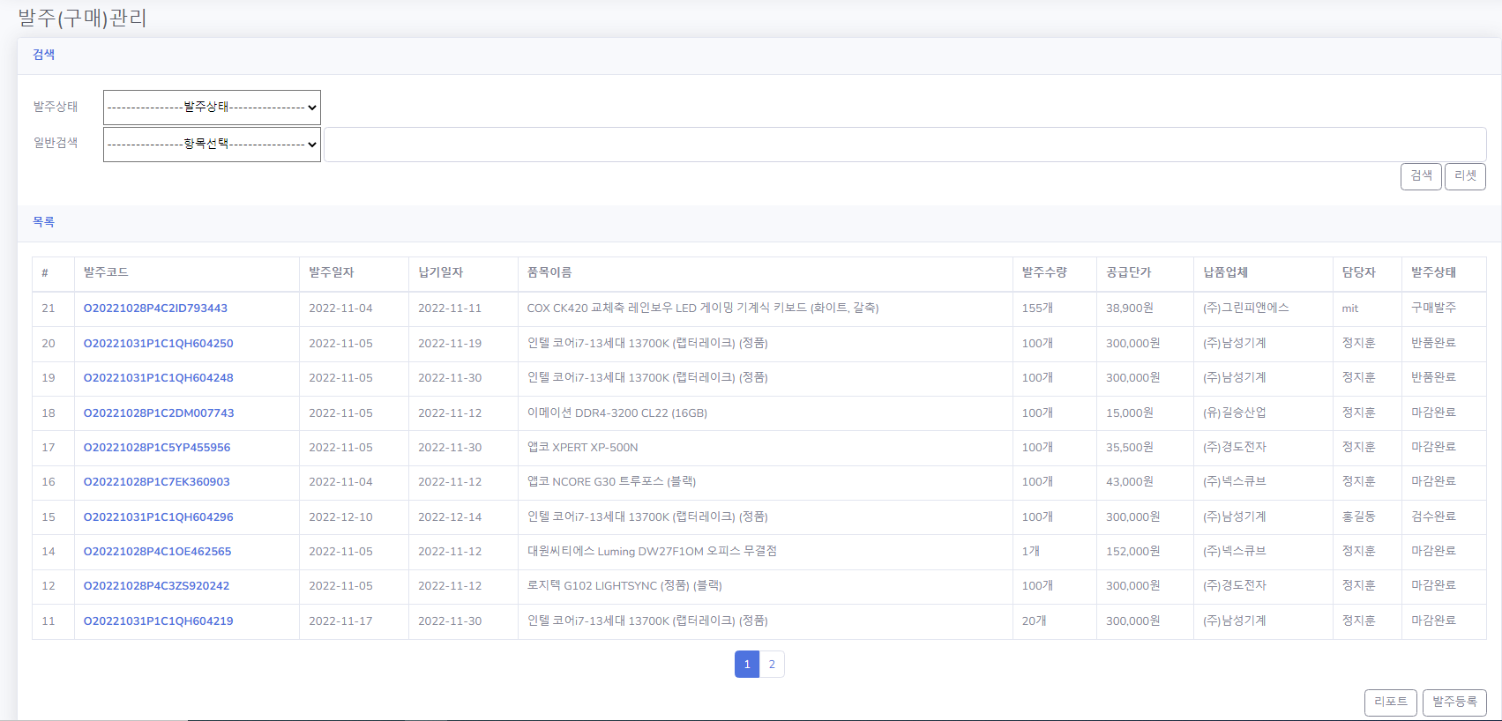
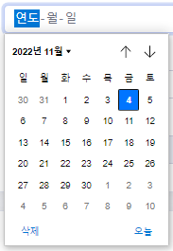
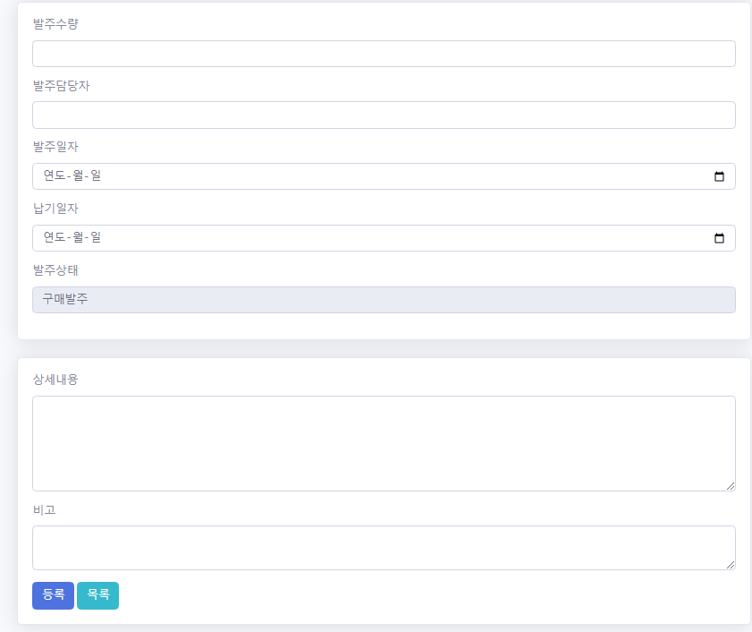
2-1 발주관리 > 발주등록
등록기능(CRUD)
(order/register.html)
1
[ 개요 ]
등록된 자재의 조달 계획에 따라 구매 발주서를 발행할 수 있다.
해당하는 계약코드를 선택하면 발주정보가 자동입력된다. 납기일자 발주수량은 조달관리>조달계획 정보를 사전 확인후 등록할것
[ 화면 설계 ]
1. 계약 선택시 발주코드 / 품목코드 / 품목이름 / 품목분류 / 납품업체 / 품목단가 자동입력됨
2. 사용자 입력가능 : 발주수량 / 발주담당자 / 상세내용 / 비고
날짜선택 : 발주일정 / 납기일자
발주등록시 default항목, 사용자가 수정불가
2
1
2
3
3
4
4
5
5

Slide 31
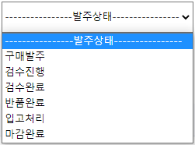

2-1 발주관리
검색기능(CRUD)
(order/list.html)
[ 개요 ]
발주상태, 일반검색을 통해 등록된 발주서를 검색할 수 있다.
[ 화면 설계 ]
1. 발주상태 선택
일반검색 항목선택 -> 키워드 입력
1
2
3
1
2
3

Slide 32


2-1 발주관리 > 발주정보 상세보기
상세보기기능(CRUD)
(order/read.html)
[ 개요 ]
등록된 발주서의 상세정보를 확인할 수 있다.
[ 화면 설계 ]
상세정보에 대해 모두 readonly 처리하여 읽기 기능만 제공.

Slide 33


2-1 발주관리 > 발주정보 상세보기 > 수정,삭제
수정기능(CRUD)
(order/modify.html)
삭제기능 (html파일 x)
1
[ 개요 ]
발주서의 상세정보 내용을 수정할 수 있다.
[ 화면 설계 ]
select box 수정가능 : 발주상태(readonly영역에 수정전 값이 보여짐, select box를 통해 다른 값 선택시 readonly영역에 반영됨.)
수정불가항목(readonly) : 발주코드 / 품목코드 / 품목이름 / 품목분류 / 공급단가 / 납품업체 / 발주수량 / 발주담당자 / 발주일자 / 납기일자
텍스트수정가능 : 상세설명 / 비고
삭제기능 : alert을 통해 확인 클릭시 해당 발주서는 삭제됨.
2
1
2
3
4
3
4

Slide 34

2-1 발주관리 > 발주정보 상세보기 > 검수등록
검수계획등록기능 (inspection/register.html)
[ 개요 ]
구매발주 상태에서 발주정보 상세보기시 검수등록 버튼이 활성화된다.
발주 된 자재의 조달 납기에 맞추어 진척 검수 일정을 입력, 저장할 수 있다.
계획등록을 진행하면 검수진행 상태가 된다.
[ 화면 설계 ]
1차검수, 2차검수 일정을 달력기능을 통해 선택
1차검수, 2차검수 담당자를 텍스트로 입력
1
2
1
2

Slide 35


2-1 발주관리 > 발주정보 상세보기 > 검수계획보기
검수계획보기기능 (inspection/read.html)
[ 개요 ]
등록 된 검수일정과 담당자를 확인할 수 있다. 여기에서 검수진행/반품진행 중 선택해서 진행이 가능하다.
[ 화면 설계 ]
상세정보에 대해 모두 readonly 처리하여 읽기 기능만 제공.

Slide 36


2-1 발주관리 > 발주정보 상세보기 > 검수계획보기 > 반품진행
반품기능 (inspection/return.html)
[ 개요 ]
등록된 검수 계획 일정 중, 반품처리를 했을 경우 발주서 상태를 반품완료로 변경시킨다.
[ 화면 설계 ]
반품진행 선택시 검수일정의 검수진척도는 "0"으로 자동입력되고, 나머지 상세정보는 모두 readonly 처리하여 읽기 기능만 제공.
반품완료 선택시 발주서의 발주상태가 반품완료로 자동변경됨.
1
2
3
2
1

Slide 37






2-1 발주관리 > 발주정보 상세보기 > 검수계획보기 > 검수진행
검수진행기능 (inspection/modify.html)
4
[ 개요 ]
진척 검수 후 진척 평가 결과를 입력, 저장할 수 있다.
[ 화면 설계 ]
검수진행 선택시 미리 지정해둔 검수 일정의 진척 평가 결과를 입력할 수 있는 팝업창 생성.
1차검수, 2차검수의 결과를 select box를 통해 선택가능. 이 때 선택가능한 값목록은 진척률(%)이다.검수내용은 readonly로 처리하여 사용자가 수정할 수 없음.
2차검수, 2차검수 내용은 각각 해당날짜의 진척률을 나타낸 값이다.
납품진척도 : 1차와 2차 모두를 고려한 값이며, 전체에 대해 얼마나 진척되었는지 나타냄. 결과가 85% 이하일 경우 검수완료가 불가함.
납품진척도 85%이상일 경우, 검수완료 선택시 3가지 작업이 동시에 자동진행된다.
1. 발주서의 발주상태가 검수완료로 자동변경됨.
2. 발주서 상세보기페이지 하단의 검수관련 버튼 사라짐.
3. 자재관리의 자재입고 페이지 목록에 추가됨.
2
1
2
1
3
3
4
2
4
5
5
1
1
2
3
3

Slide 38




2-1 발주관리 > 발주정보 상세보기 > 마감완료
발주서 마감기능 (inspection/complete.html)
[ 개요 ]
검수완료>입고처리 프로세스가 완료된 발주서의 최종 마감기능입니다.
자재관리>자재입고에서 입고완료시 “입고처리” 상태에서 마감완료 버튼이 활성화 됩니다.
[ 화면 설계 ]
마감완료 선택시 진척검수 결과화면이 팝업으로 뜬다.
마감완료 선택시 발주서의 상태가 입고처리에서 마감완료로 변경된다.
1
2
2
1

Slide 39

CHAPTER 03
자재관리

Slide 40

01 자재 입고
CRUD중 C는 발주프로세스를 통해 자재입고처리시 자동진행됨.
입고처리 마감기능.
거래명세서 발행 기능.
02 자재 출고
CRUD중 나머지 RUD를 자재출고메뉴를 통해 진행가능
출고 처리 진행 기능.
재고 및 재고 금액 산출 기능.
전체 자재 현황 정보 엑셀출력기능.
월별 재고금액 현황 리포트 확인.

Slide 41




3-1 자재관리 > 자재입고
입고기능
(stock/list2.html)
[ 개요 ]
발주등록이 되고 시스템 상에서 “검수완료”된 데이터가 자동으로 자재입고 발주목록에 뜬다. 라디오 버튼 선택후 자재입고 처리가 가능하다. 입고 이력은 자동으로 기록된다.
[ 화면 설계 ]
라디오 버튼 선택 : ajax를 사용하여 모달에 자동으로 값을 입력한다.
자재입고 버튼 선택 : 해당 모달을 활성화한다.
3. 완료 버튼 선택 : 자재정보 상세보기 화면에 입고 내역(입고날짜 / 입고수량 / 신청자)을 남기고, 발주상태가 입고처리로 변경되며 모달에 입력된 품목코드가 초기값일 경우 자재 테이블에 저장되고, 품목코드가 중복값일 경우 저장되어 있는 데이터의 입고수량 / 재고수량 / 재고금액 이 수정된다.
1
2
1
2
3
3

Slide 42


3-1 자재관리 > 자재입고 > 거래명세서
거래명세서
(stock/list2.html
tradeprint.html)
[ 개요 ]
발주 시스템에서 마감완료된 데이터의 거래명세서를 발행한다.
[ 화면 설계 ]
라디오 버튼 선택
2. 거래명세서 버튼 선택 : 라디오 버튼으로 선택한 값이 거래명세서 팝업창에 자동으로 표기된다.
3. 인쇄 버튼 선택 : 해당 거래명세서 프린트 인쇄 화면으로 이동한다.
1
1
2
3
2
3

Slide 43

3-2 자재관리 > 자재출고
검색기능(CRUD)
(stock/list.html)
대분류 선택 -> 중분류 선택
[ 개요 ]
자재분류, 일반검색을 통해 등록된 품목을 검색할 수 있다.
[ 화면 설계 ]
1. 대분류 선택 -> 중분류 선택
2. 일반검색 항목선택 -> 키워드 입력
1
2
1
2
3

Slide 44


3-2 자재관리 > 자재출고 > 자재정보 상세보기
상세보기기능(CRUD)
(stock/read.html)
[ 개요 ]
등록된 자재의 상세정보를 확인할 수 있다.
[ 화면 설계 ]
상세정보에 대해 모두 readonly 처리하여 읽기 기능만 제공.

Slide 45

3-2 자재관리 > 자재출고 > 자재정보 상세보기 > 수정,삭제
수정기능(CRUD) (stock/modify.html)
삭제기능 (html파일 x)
[ 개요 ]
자재의 상세정보 내용을 수정할 수 있다.
[ 화면 설계 ]
1. 수정불가항목(readonly) : 품목코드 / 입고수량 / 출고수량 / 공급단가
2. 텍스트수정가능 : 품목이름 / 비고
3. select box 수정가능 : 품목분류(readonly영역에 수정전 값이 보여짐, select box를 통해 다른 값 선택시 readonly영역에 반영됨.)
4. 삭제기능 : alert을 통해 확인 선택 시 해당 자재가 목록에서 삭제됨.
1
2
1
3
2
3
4
4

Slide 46



3-2 자재관리 > 자재출고
1
출고기능(stock/list.html)
[ 개요 ]
자재목록 테이블에서 자재 출고를 진행한다.
[ 화면 설계 ]
라디오 버튼 선택 : ajax를 사용하여
모달에 자동으로 값을 입력한다.
자재출고 버튼 선택 : 해당 모달을
활성화한다.
자재의 기본 정보들은 자동 입력되고,
출고수량과 신청자 값은 수동으로 입력한다.
완료 버튼 선택
재고수량보다 많은 출고수량 입력 시 :
alert을 통해 재고수량 확인 메시지 출력.
재고수량보다 같거나 적은 출고수량
입력 시 :
출고수량 / 재고수량이 수정되고,
재고금액이 자동 계산되며 자재정보
상세보기 화면에 출고 내역(입고날짜 / 입고수량 / 신청자)을 남긴다.
1
2
2
3
4
3
1
2
2
4
1
2

Slide 47


3-2 자재관리 > 자재출고 > 재고마감
재고마감(stock/list.html)
[ 개요 ]
재고 금액의 추이를 분석하기위한 기능으로 일일마감시 매일의 자재목록 테이블의 현재 재고금액과 품목코드 정보를 리포트 테이블에 저장한다.
[ 화면 설계 ]
재고마감 버튼 선택 : confirm을
통해 확인 메시지 출력, 확인 선택 시 전체 자재목록의 재고금액과 품목코드 정보가 리포트 테이블에 저장된다.
(재고마감은 하루에 한번만 가능
한번 진행 시 재고마감 버튼이 사라지고 다음 날 다시 출력된다.)
2
1
2
1

Slide 48


3-2 자재관리 > 자재출고 > 리포트
리포트(stock/list.html)
[ 개요 ]
해당 품목코드의 재고금액 값을 월 단위로 Line Chart화 하여 출력한다.
[ 화면 설계 ]
라디오 버튼 선택 : ajax를 사용하여 모달에 자동으로 값을 입력한다.
리포트 버튼 선택 : 해당 모달이 활성화된다.
년 / 월 값 선택
확인 버튼 선택 : 선택한 품목코드 / 년 / 월 값에 대한 재고금액 값이 Line Chart로 그려진다.
1
2
1
3
4
3
4
2

Slide 49



3-2 자재관리 > 자재출고 > 엑셀
리포트(stock/list.html)
[ 개요 ]
자재목록을 엑셀 파일로 다운로드
[ 화면 설계 ]
엑셀 버튼 선택 : 자재목록이 엑셀 파일로 다운로드 된다.
1
1

Slide 50

CHAPTER 04
보안정책

Slide 51




자재담당자
발주담당자
부서별로
메뉴에 대한 접근 권한을
다르게 설정
조달담당자
ADMIN

Slide 52
PART3.
배포
CHAPTER 01 ㅣ 빌드 테스트
CHAPTER 02 ㅣ 배포 및 테스트
CHAPTER 03 ㅣ 빌드 및 배포 주의사항
CHAPTER 04 ㅣ 외부 서비스

Slide 53

CHAPTER 01
빌드 테스트

Slide 54



1-1 IDE 개발환경 : 패키지 빌드수행 (내장톰캣)
IDE 개발환경
패키지 빌드(내장톰캣)
[ 개요 ]
서버에 배포전 패키징을 진행하여 문제는 없는지 사전 확인한다.
bootJar : 내장톰캣을 포함한 jar
bootWar : 내장 톰캣을 포함한 war
위 2가지중 편한 방식을 더블클릭하여 수행한다.
D:\workboot\buymanage\build\libs\buymanage-0.0.1-SNAPSHOT.jar
톰캣이 내장된 패키지 파일이 생성된다.
1
1
2
2
3
3

Slide 55



1-2 IDE 개발환경 : 서비스 기동테스트 (내장톰캣)
IDE 개발환경
서비스 기동(내장톰캣)
1
[ 개요 ]
서버에 배포전 서비스 기동을 진행하여 문제는 없는지 사전 확인한다.
cmd 창을 띄우고 jar 패키지가 있는곳으로 이동한다.
java –jar 패키지.jar 수행
서비스 기동 로그 확인
브라우저 를 통해 서비스 접근 후 확인
2
1
2
3
3

Slide 56

CHAPTER 02
배포 및 테스트

Slide 57



2-1 배포서버 (192.168.0.201) : git clone
배포서버
Git Clone
[ 개요 ]
Git설치는 아래 주소에서 한다.
https://git-scm.com/downloads
그후 배포 서버 에서 그동안 개발한 소스가 있는 GitHub를 클로닝 진행한다.
[ 화면 설계 ]
1. Git clone주소 복사
CMD : git clone https://주소
-> buymanage 생성
1
1
2
2

Slide 58


2-2 배포서버 (192.168.0.201) : 내장톰캣사용 빌드수행
배포서버
내장톰캣사용 빌드수행
[ 개요 ]
배포 서버 에서 빌드를 수행하여 서비스를 하기위한 준비를 한다.
[ 화면 설계 ]
gradlew bootWar or bootJar
빌드후 생성된 War패키지(톰캣내장)
1
1
2
2

Slide 59
2-3 배포서버 (192.168.0.201) : 서비스 기동 및 확인
배포서버
서비스 기동 및 확인
1
[ 개요 ]
배포 서버에서 서비스를 기동하고 확인을 진행한다.
cmd 창을 띄우고 jar 패키지가 있는곳으로 이동한다.
java –jar 패키지.jar 수행
서비스 기동 로그 확인
브라우저 를 통해 서비스 접근 후 확인
2
1
2
3
3

Slide 60

CHAPTER 03
빌드 및 배포 주의 사항

Slide 61



3-1 주의사항 : 타임리프 레이아웃 패스 에러
주의사항
타임리프 레이아웃패스
[ 개요 ]
IDE를 통해 수행할시에는 아무런 관계가 없고 jar/war를 통해 배포시 “~{/layout” 와 같이 앞에 “/” 삽입시 패스를 인식하지 못하고 에러가 난다.
~{/layout/basic : 500 오류발생
~{layout/basic : 정상수행
1
1
2
2

Slide 62


3-2 주의사항 : 빌드 테스트 관련 주의점
주의사항
빌드 테스트 관련 주의점
[ 개요 ]
gradlew 빌드 옵션중 build 와 clean이 있다.
build : 테스트 코드까지 같이 수행
clean : 빌드된 패키지의 삭제
Build 옵션을 사용해 빌드를 수행하면 test코드까지 모두 수행을 한다. Stock의 경우 더미데이터 입력이 있어 300개씩 10번이 수행되어 해당 오류 데이터는 삭제하고 3000번대가 되고 말았다. 주의할것!!
1
1
2
2
1

Slide 63

CHAPTER 05
외부 서비스

Slide 64


4-1 외부 서비스 : 공유기 포트 포워드 설정
외부서비스
공유기 포트 포워드 설정
[ 개요 ]
외부 서비스를 위하여 공유기에서 포트 포워드 설정을 진행한다.
내부IP주소 : 192.168.0.200
외부포트 : 8003
내부포트 : 8000
http://mit-305.iptime.org:8003/
외부에서 접근시 DDNS 등록된 주소로 위와같이 브라우저에서 입력후 정상동작 하는지 테스트 하면 된다.
1
2
4
3
4
1
2
3

Slide 65

Q & A
DEMO : http://mit-305.iptime.org:8003/
ID : user100@zerock.org
PW : 1111

Slide 66

감사합니다

